Slide 1

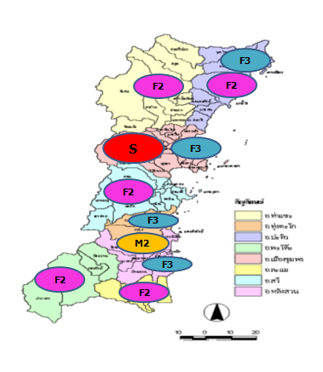
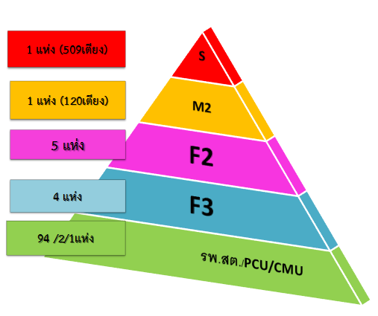
ทรัพยากรสาธารณสุข
รพ.กลาโหม 1 แห่ง 30 เตียง
รพ.เอกชน 2 แห่ง 110 เตียง
รพ.สธ.(ระดับS - F3) 909 เตียง
PCC 4 แห่ง
สำนักงานสาธารณสุขจังหวัดชุมพร วิสัยทัศน์ “องค์กรหลักด้านสุขภาพ ที่รวมพลังสังคม สู่ชุมพรเมืองสุขภาวะ”

